Slide 1
MTCNN人脸检测介绍

Slide 2
目录：
1、深度学习简介
2、人脸检测简述
3、MTCNN特点
4、MTCNN训练技巧
5、MTCNN改进与探讨

Slide 3
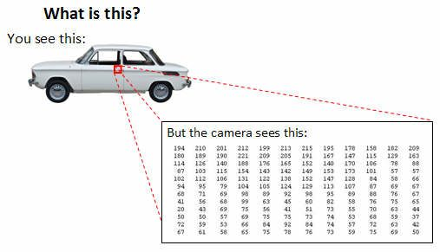
1、深度学习简介

Slide 4
1、深度学习简介
我们用眼睛看到某样东西，可以一下子看出它的一些基本特征。可是计算机呢？它看到的只是一堆数字而已，因此要让机器从事物的特征中找到规律，其实是一个如何在数字中找规律的问题。

Slide 5
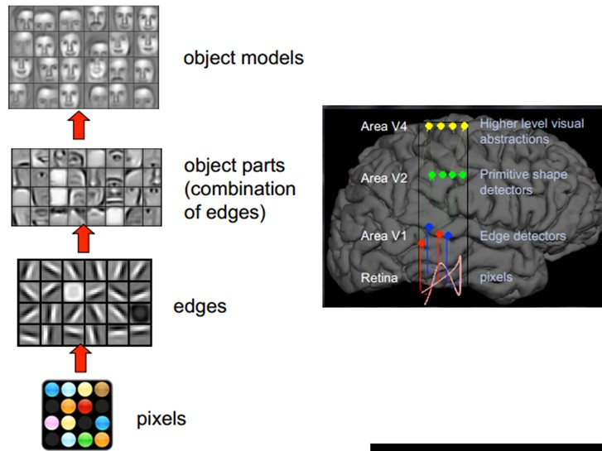
1、深度学习简介

Slide 6
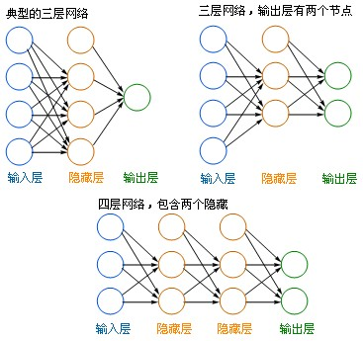
1、深度学习简介
转

Slide 7
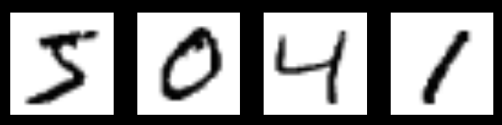
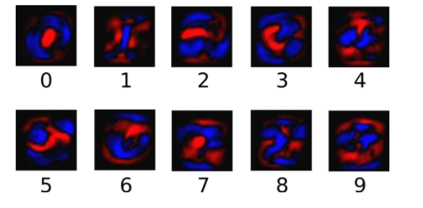
1、深度学习简介
MNIST作为深度学习入门，类似学习C或者C++打印hello world ！

Slide 8
2、人脸（目标）检测简述
由于姿势、光照或遮挡等原因，在非强迫环境下的人脸识别和对齐，目前只有深度学习算法能胜任。（JTCNN、RCNN、fastRCNN、fasterRCNN、sppnet、YOLO、SSD、DenseBox、MTCNN等）

Slide 9
2、人脸（目标）检测简述
使用了Cascade级联结构，使用前面的stage快速过滤简单样本，后面的stage得到更为准确的分类结果；
图像金字塔结构，对于不同scale的人脸大小，通过缩放图像得到图像金字塔再进行处理；
滑动窗口加步长的处理模式；
最后处理结果根据IOU(intersection over union)大小使用NMS（Non-maximum suppression）方法进行窗口合并。

Slide 10
3、MTCNN特点
MTCNN利用检测和校准之间固有的相关性在深度级联的多任务框架下来提升它们的性能。尤其是，利用三层级联架构结合精心设计的卷神经网络算法，来对人脸进行检测和关键点的粗略定位。

Slide 11
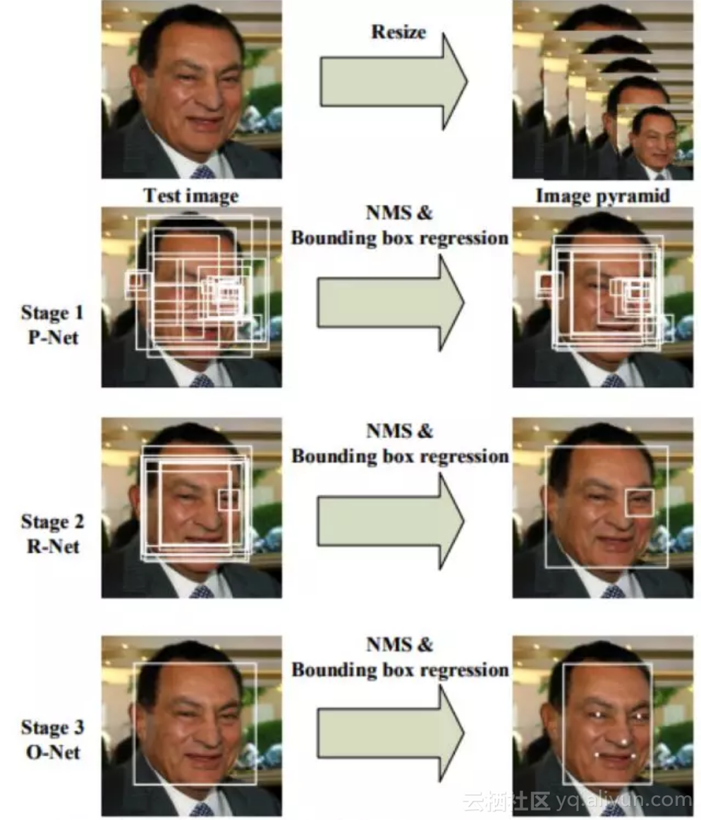
3、MTCNN特点
MTCNN分为三个
部分：
PNet、RNet和Onet

Slide 12
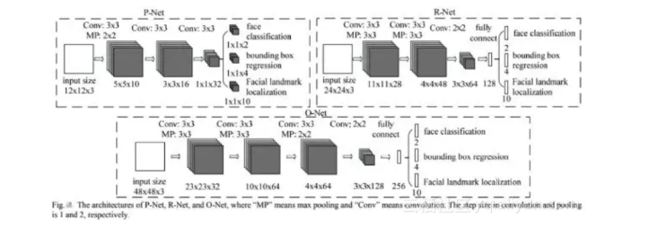
3、MTCNN特点

Slide 13
3、MTCNN特点
1、PNet是全卷积网络（FCN），全卷积网络的优点在于可以输入任意尺寸的图像，同时使用卷积运算代替了滑动窗口运算，大幅提高了效率。
2、将人脸检测和人脸对齐集成到了一个框架中实现，整体的复杂度得到了很好的控制
3、采用12预选-24预选-48 最后选择，图像最小检测尺度翻一倍，速度可能要提升不止一倍。
结合速度和检测率，MTCNN与其他方法比起来更优秀

Slide 14
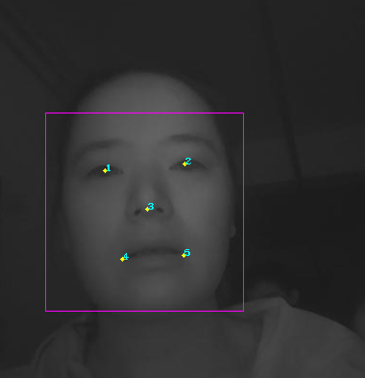
4、MTCNN训练技巧
查看代码

Slide 15
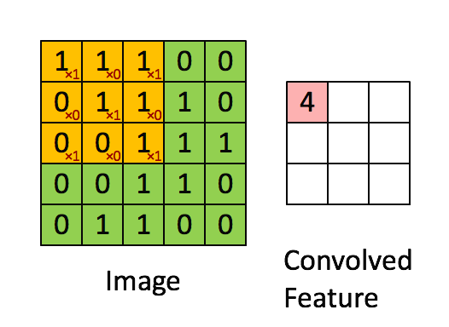
4、MTCNN训练技巧

Slide 16
5、MTCNN改进与探讨
1、
Thanks ！

